Slide 1
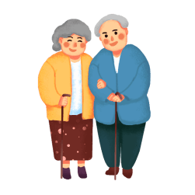
尊老爱亲
尊老
中小学生品德主题班会

Slide 2
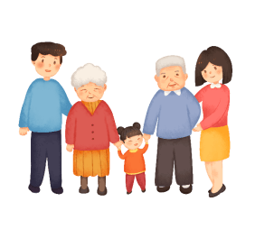
https://www.ypppt.com/
孩子何时回来？
世界上最遥远的距离，莫过于我们坐在一起，你却在玩手机。这是网上流传很广的一句话当这句话成为现实时，多少会有一些悲凉。近日，青岛市民张先生与弟弟妹妹相约去爷爷家吃晚饭，饭桌上老人多次想和孙子孙女说说话，但面前的孩子们却个个抱着手机玩，老人受到冷落后，一怒之下摔了盘子离席 。

Slide 3
老年人定义
与国际上将65岁以上的人确定为老年人的通常做法不同，我国界定60岁以上的公民为老年人,我国老年人权益保障法第二条规定：“本法所称老年人是指60周岁以上的公民。”
老年人别称
60岁
耳顺之年、花甲之年
90岁
上寿：九十为上寿
70岁
从心之年、古稀之年
100岁
期颐：指百岁高寿
80岁
朝枚之年、朝枝之年

Slide 4
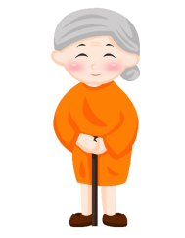
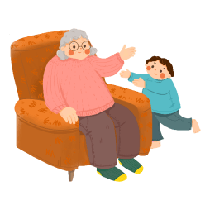
目
录
01
尊老爱亲感受爱
02
尊老爱亲明白爱
03
尊老爱亲回报爱
04
班主任相关寄语

Slide 5
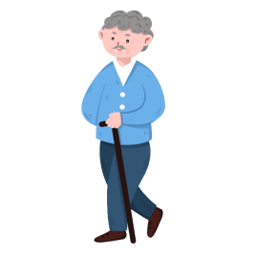
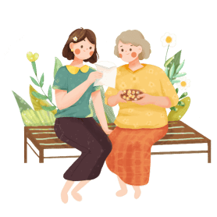
01
尊老爱亲感受爱
moral theme class meeting for primary and middle school students class meeting for primary and middle

Slide 6
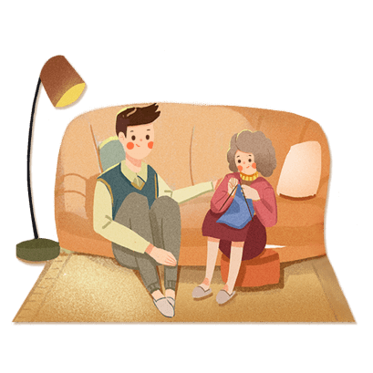
爱的天平
我为父母做的事
父母为我做的事

Slide 7
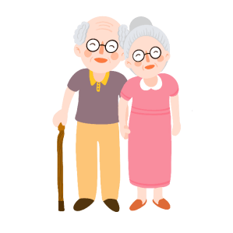
长辈对我们的期望
好好学习
天天向上
国家
栋梁
成材
有出息
在学校
听老师话

Slide 8
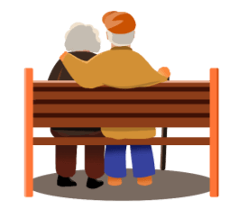
当你还很小的时候，教你做人的道理，所以当他们有天变老时，要懂得感恩尊敬老人，当他们开始忘记系扣子绑鞋带，当他们想不起或接不上话时，你是否还记得你们练习了很久才学会的第一首儿歌？
当他们开始在吃饭的时候弄脏衣服，你是否还记得经常逼问他们，你是从哪里开的？你是否还记得教你洗脸，教你梳头发，请不要催促他们，因为你在慢慢长大，而他们却在慢慢变老。

Slide 9
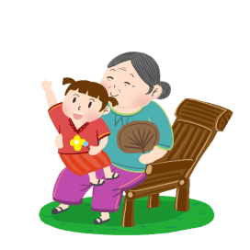
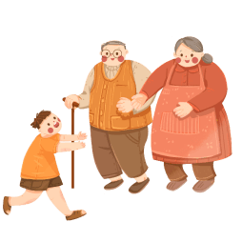
如果有一天当他们站也站不稳，走也走不动的时候，请不要怪罪他们，只要你在他们眼见，他们的心就会很温暖,请你紧紧握住他们的手，陪他们慢慢的走，就像当年他们牵着你一样。
当他们啰啰嗦嗦重复一些老掉牙的故事，这是极其平凡却又深厚的感情，留在他们和我的心里，陪伴我们走过一生。

Slide 10
02
尊老爱亲明白爱
moral theme class meeting for primary and middle school students class meeting for primary and middle

Slide 11
小学生小冰，向爸爸提出晚饭后到同学家做作业，顺便看会电脑。爸爸同意了，但要求她8点以前回家，小冰想现在已经快7点了，那么快回来不合理！一时冒了火。
与父母沟通的过程
思考：1. 你的协调办法是什么?会导致什么结果？

Slide 12
探究题目
让我们一起帮小冰正确处理这件事、寻求解决冲突的办法？
不到同学家做作业看录像了，会导致对同学失信，自己也不满意，由此还会迁怒于家长
按家长的要求做，这保证了安全和休息，可未必有时间看录像自己和同学都不能尽兴；
与家长协商，双方都作些让步，可能双方都满意。
不理家长的要求，写完作业、看完录像再回来，这会让家长担心、着急，说不定到现场亲自捉拿

Slide 13
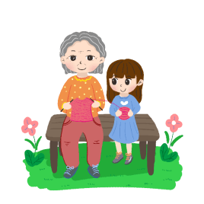
敢问路在何方—尊重理解是关键
母亲要到另一个城市去，临行前母亲问女儿：“回来我想给你买件衣服，可不知你喜欢什么样的？女儿回答：“您只要把服装店里您瞧着最不顺眼的衣服买回来就行了。”
想一想
①父母在你的服装上有怎样的要求？你在服装上要求又是怎样的？
②如果你与父母的价值观不一致，你会怎么做?
Notes:
https://www.ypppt.com/

Slide 14
有效方法—换位思考？
明白爱，首先要知道积极与父母沟通
母亲在数落儿子，儿子一边看书一边聆听教诲。忽然儿子问母亲：“妈妈，一本内容枯燥冗长的书和说话罗嗦有什么区别？”母亲不假思索地回答：“你可以把书丢一边，可是却无法叫罗嗦的人闭嘴。”说完，母亲突然恍然大悟。“啊！你是在嫌我罗嗦呀！”母子俩都笑了。儿子用幽默的方法不仅提醒了习惯唠叨的母亲，而且自然地避免了母子之间的冲突。

Slide 15
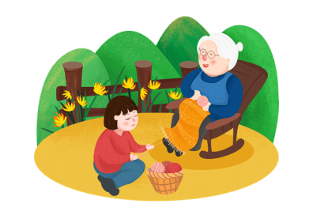
心灵导航
面对矛盾和代沟，我们既不能否认，也不能漠视，更不能夸大，我们唯一所能做的就是用心去和父母沟通。
架起爱的桥梁
亲近父母,跨越代沟
遇事多与父母商量

Slide 16
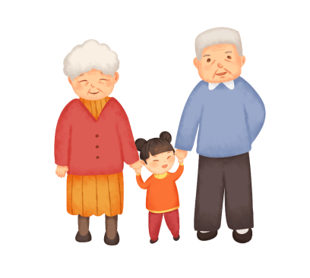
感恩父母
不忘父母养育恩，舔犊反哺总关情。父母给了我们生命，让我们学会了感激生活，领悟生命的意义。从小父母给我们无限的爱，因为爱，所以我们懂得了责任，父母之爱对我们的影响恒久绵长，使我们更加珍惜生活。谁言寸草心，报得三春晖！

Slide 17
03
尊老爱亲回报爱
moral theme class meeting for primary and middle school students class meeting for primary and middle

Slide 18
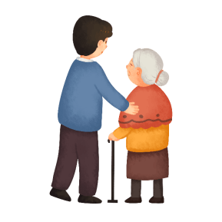
怎样孝敬父母
自从我们生下来，父母很辛辛苦苦的养育我们长大成人，父母亲的恩惠，实在昊天罔极阿！我们怎能不报答呢？因此我们一定要孝顺父母，至于如何孝顺父母呢？
我们必须要实际的做到以上三点，才能算是真正的孝顺父母
一.尽自己的本分：例如在学校作负责任的好学生，在家作个懂事的乖孩子，要听父母的话，才不辜负父母对我们的期望。二.努力求学：在学校用功读书，上课时专心听讲求得好成绩，以安慰父母亲养育我们的辛劳。三.注意父母和自己的健康父母辛苦工作来养育我们，往往会疏忽了身体的保健我们也必须注意父母的身体健康，我们的身体都是父母亲所赐予的，俗话说：「身体发肤，受之父母。」因此我们要好好珍惜自己的身体。

Slide 19
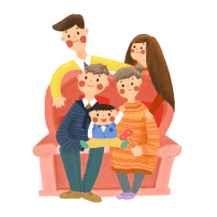
父爱和母爱
爸爸，妈妈给了我们多少无穷无尽的爱，这爱加起来是一座高高的山脉，一片浩瀚的大海，党我们呱呱落地来到父母身边，父母的嘘寒问暖，呵护我们一天天成长，风雨中，您护送我们驶进安全的港湾，寒冬里，您融化我们心中苦恼的冰霜，父爱和母爱是写不完的爱。
我们在爱的海洋中得到幸福，我们在爱的甘露中长大成才，我们热爱您亲爱的妈妈用盛开的鲜花抒发的情感，我们赞美您亲爱的爸爸，用嘹亮的歌声表达我们的祝福，父爱和母爱，我们要报答
Notes:
本资料来自于资源最齐全的２１世纪教育网www.21cnjy.com

Slide 20
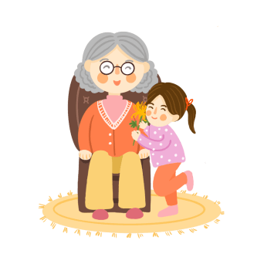
与父母交往的三字经
父母误解我们
被误解，不冲动，敬父母，多沟通。
父母生气骂我们
不还口，心气平，劝父母，讲文明。
父母动手打我们
打不该，莫效仿，思父母，好心肠。
父母说起来没完
听唠叨，莫心烦，细思量，藏箴言。

Slide 21
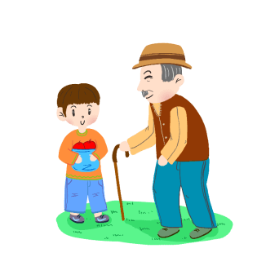
与父母交往的三字经
所提要求早拒绝
自己有事需外出
自己出行在外地
父母想打听情况
提要求
莫过高
没满足
不计较
要外出
打招乎
让父母
免担忧
疼子女
思绪牵
在外时
报平安
对父母
无隐瞒
说见闻
听意见

Slide 22
与父母交往的三字经
父母夸奖好儿女
我们不慎犯错误
父母批评我们
受表扬，莫骄傲，常思过
胜良药。
有错误，敢承认，听批评
得教训
有错误，敢承认，听批评
得教训

Slide 23
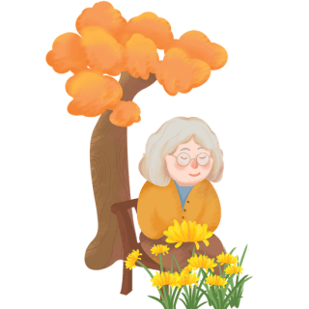
看谁能做到！
给父母洗一次脚！帮父母做一次饭!
帮父母捶捶背，洗洗碗！
用自己攒的零用钱为父母买一件喜欢的礼物！
走进父母的心灵，倾听父母的心声！
周末去看看自己的长辈！

Slide 24
小结：
孝敬父母是中华民族的传统美德，是做人的最基本道理。有时候关心孝敬父母，就是陪父母聊聊天，就是一个祝福、一句问候、一朵鲜花、一个拥抱，甚至只是一个微笑。其实父母并不需要我们以后轰轰烈烈的去为他们做什么大事，而是要求我们从现在做起，从点滴做起

Slide 25
04
班主任相关寄语
moral theme class meeting for primary and middle school students class meeting for primary and middle

Slide 26
班主任寄语
一位家长写道：“孝心的表现是多方面的，努力学习，合理用钱是其中之一。文明、有礼将来想必也是有孝心的表现”。是的，一个人如果有孝顺父母之心，也就会有仁爱之心，感恩之心和珍惜之心。民族传统美德，在今天依然会有它的现实意义。希望每一个同学都能心怀感激，理解父母，并且用自己的刻苦努力、勤勉上
进来报答父母。

Slide 27
更多精品PPT资源尽在—优品PPT！
www.ypppt.com
PPT模板下载：www.ypppt.com/moban/ 节日PPT模板：www.ypppt.com/jieri/
PPT背景图片：www.ypppt.com/beijing/ PPT图表下载：www.ypppt.com/tubiao/
PPT素材下载： www.ypppt.com/sucai/ PPT教程下载：www.ypppt.com/jiaocheng/
字体下载：www.ypppt.com/ziti/ 绘本故事PPT：www.ypppt.com/gushi/
PPT课件：www.ypppt.com/kejian/
Notes:
模板来自于 优品PPT https://www.ypppt.com/

